Slide 1



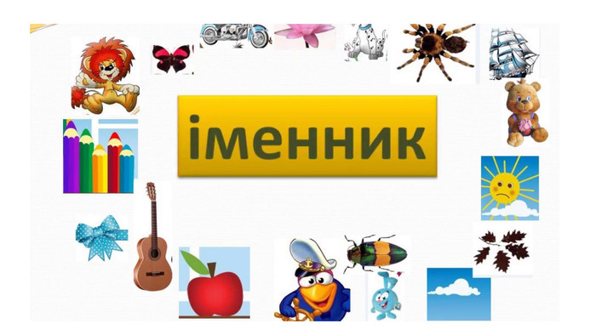

Slide 2
Організаційний момент
О мово, ти, як дивная сопілка,
То звеселяєш, то хвилюєш нас,
Тобі вклонялись Леся Українка
Й благословенний батько наш Тарас.
Юлія Косинська

Slide 3

Повідомлення теми уроку
Сьогодні на уроці ми продовжимо розширювати знання про іменники, будемо вчитись розпізнавати іменники, які утворились від дієслів та прикметників.

Slide 4
Пригадаємо, що таке іменник.
Іменник – це частина мови, яка означає предмет
і відповідає на питання хто? що?

Slide 5

Каліграфічна хвилинка
Дата
Класна робота
читання - читати
радість - радісний

Slide 6
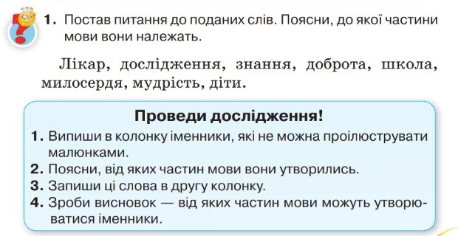
Перевіримо роботу
Дослідження -
знання -
доброта -
милосердя -
мудрість -
досліджувати (що робити?, дієслово),
знати (що робити?, дієслово),
добрий (який?, прикметник),
милосердний (який?, прикметник),
мудрий (який?, прикметник).

Slide 7

Фізкультхвилинка

Slide 8
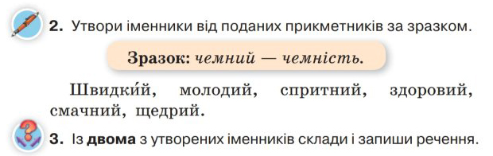
Перевіримо роботу
Швидкий –
молодий –
спритний –
здоровий –
смачний –
щедрий –
швидкість,
молодість,
спритність,
здоров'я,
смак,
щедрість.

Slide 9
Фізкультхвилинка

Slide 10
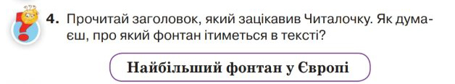
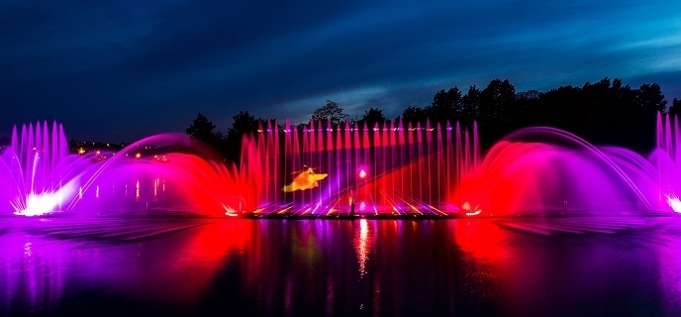

Slide 11
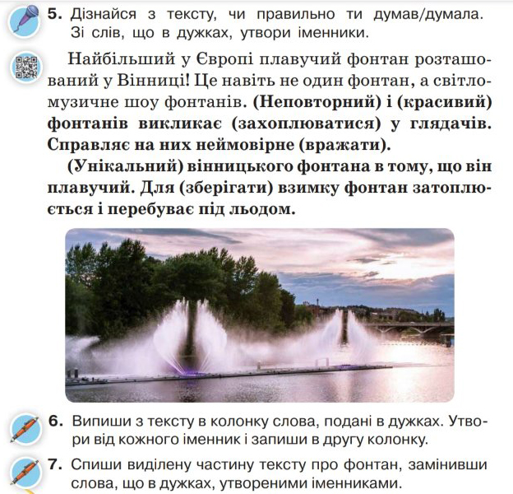
Перевіримо роботу
Неповторний –
красивий –
захоплюватися –
вражати –
унікальний –
зберігати –
неповторність,
краса,
захоплення,
враження,
унікальність,
зберігання.
Неповторність і красота фонтанів викликає захоплення у глядачів. Справляє на них неймовірне враження.
Унікальність вінницького фонтана в тому, що він плавучий. Для зберігання взимку фонтан затоплюється і перебуває під льодом.

Slide 12
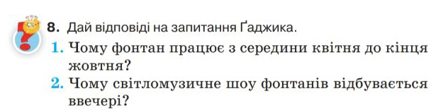

Перевіримо роботу
Фонтан у Вінниці – це найбільший плавучий фонтан у Європі. У наших широтах під відкритим небом у прохолодну погоду вода замерзає, тому він не може працювати цілий рік. У зимовий період для збереження фонтан затоплюється і перебуває під льодом.
Шоу світломузичне, тому при денному світлі воно не може справити повного враження, яке досягається в сутінки.

Slide 13

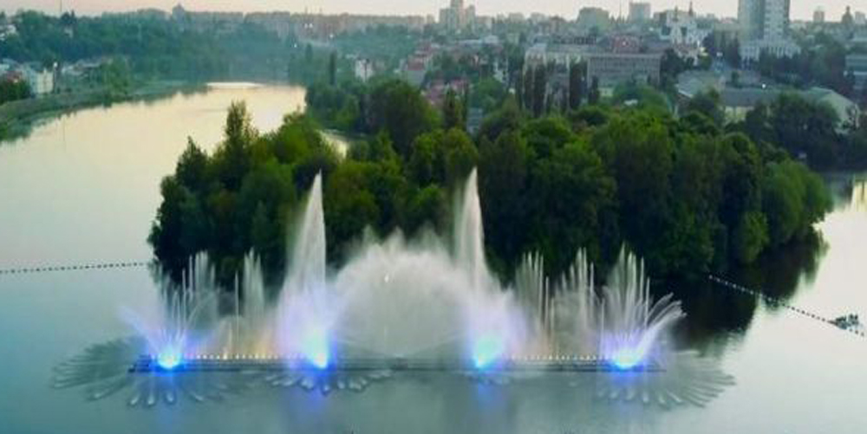
Продовж речення:
Мені б хотілося …
Я уже побував ...

Slide 14

Домашнє завдання
Підручник с.85,
вправа 10.

Slide 15
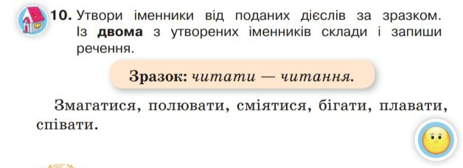
Пояснення домашнього завдання

Slide 16
Підсумок уроку
Що ж ви сьогодні нового дізналися?
Що найбільше запам’талось на уроці?
Що сподобалось?
З якими завданнями ще б хотіли попрацювати?

